Slide 1


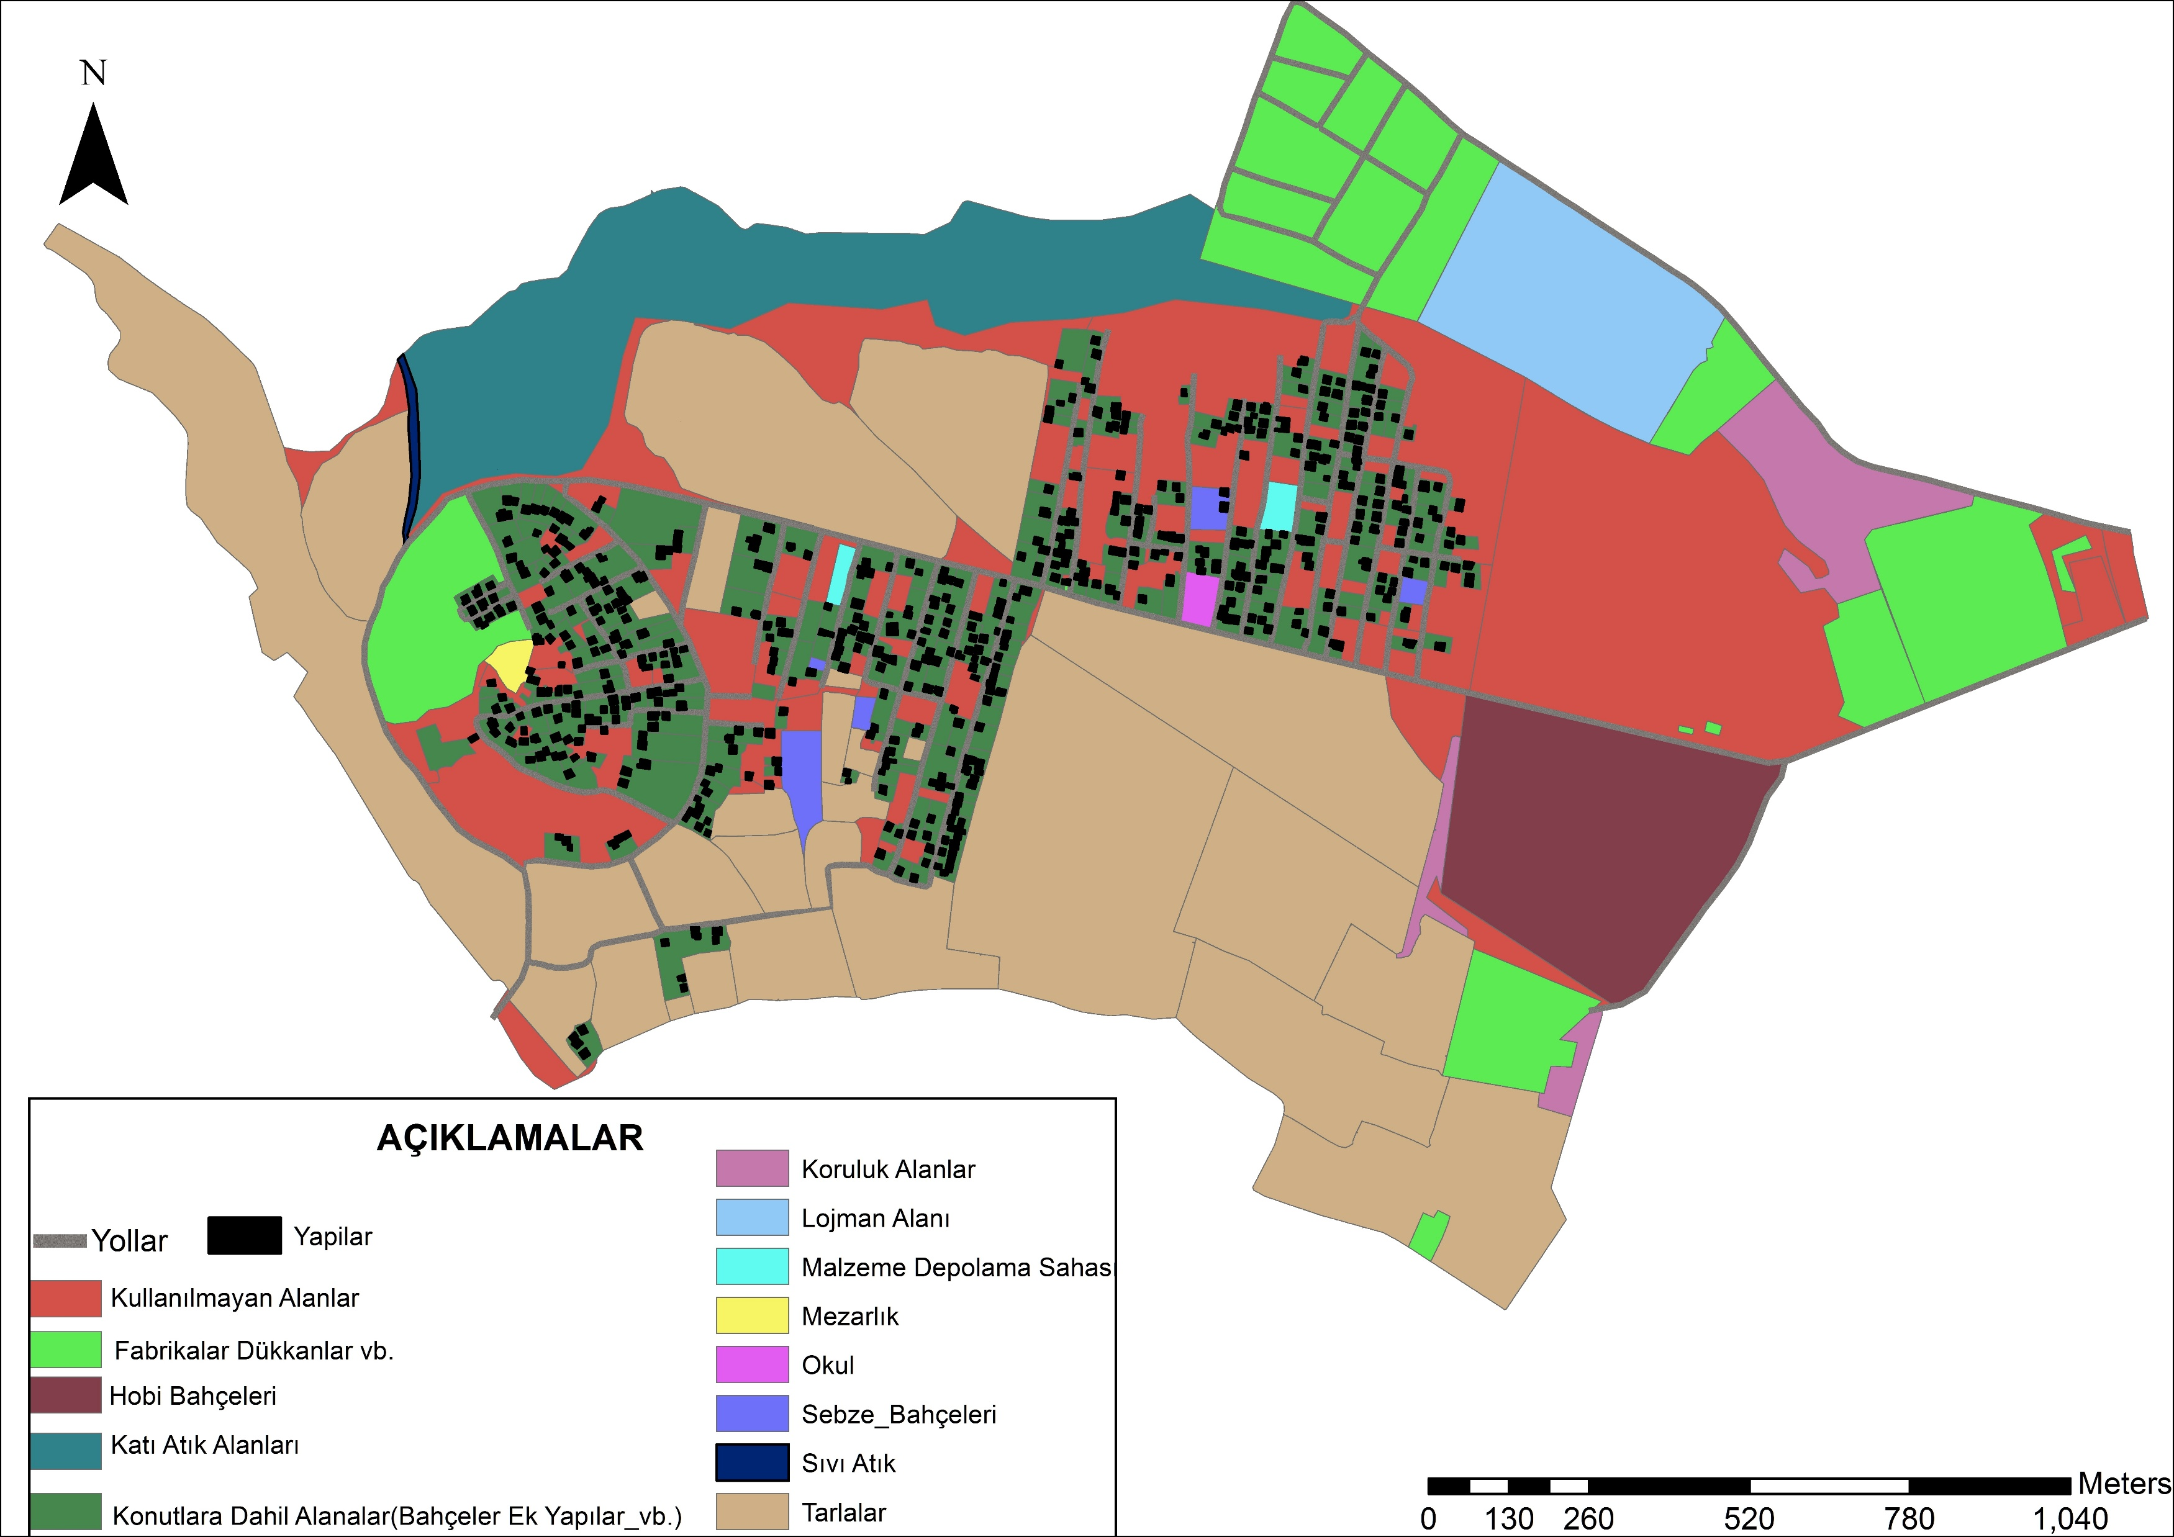
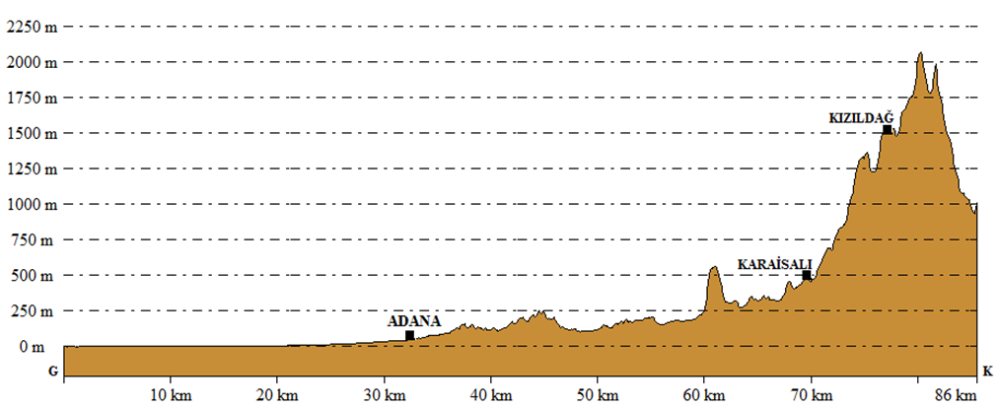
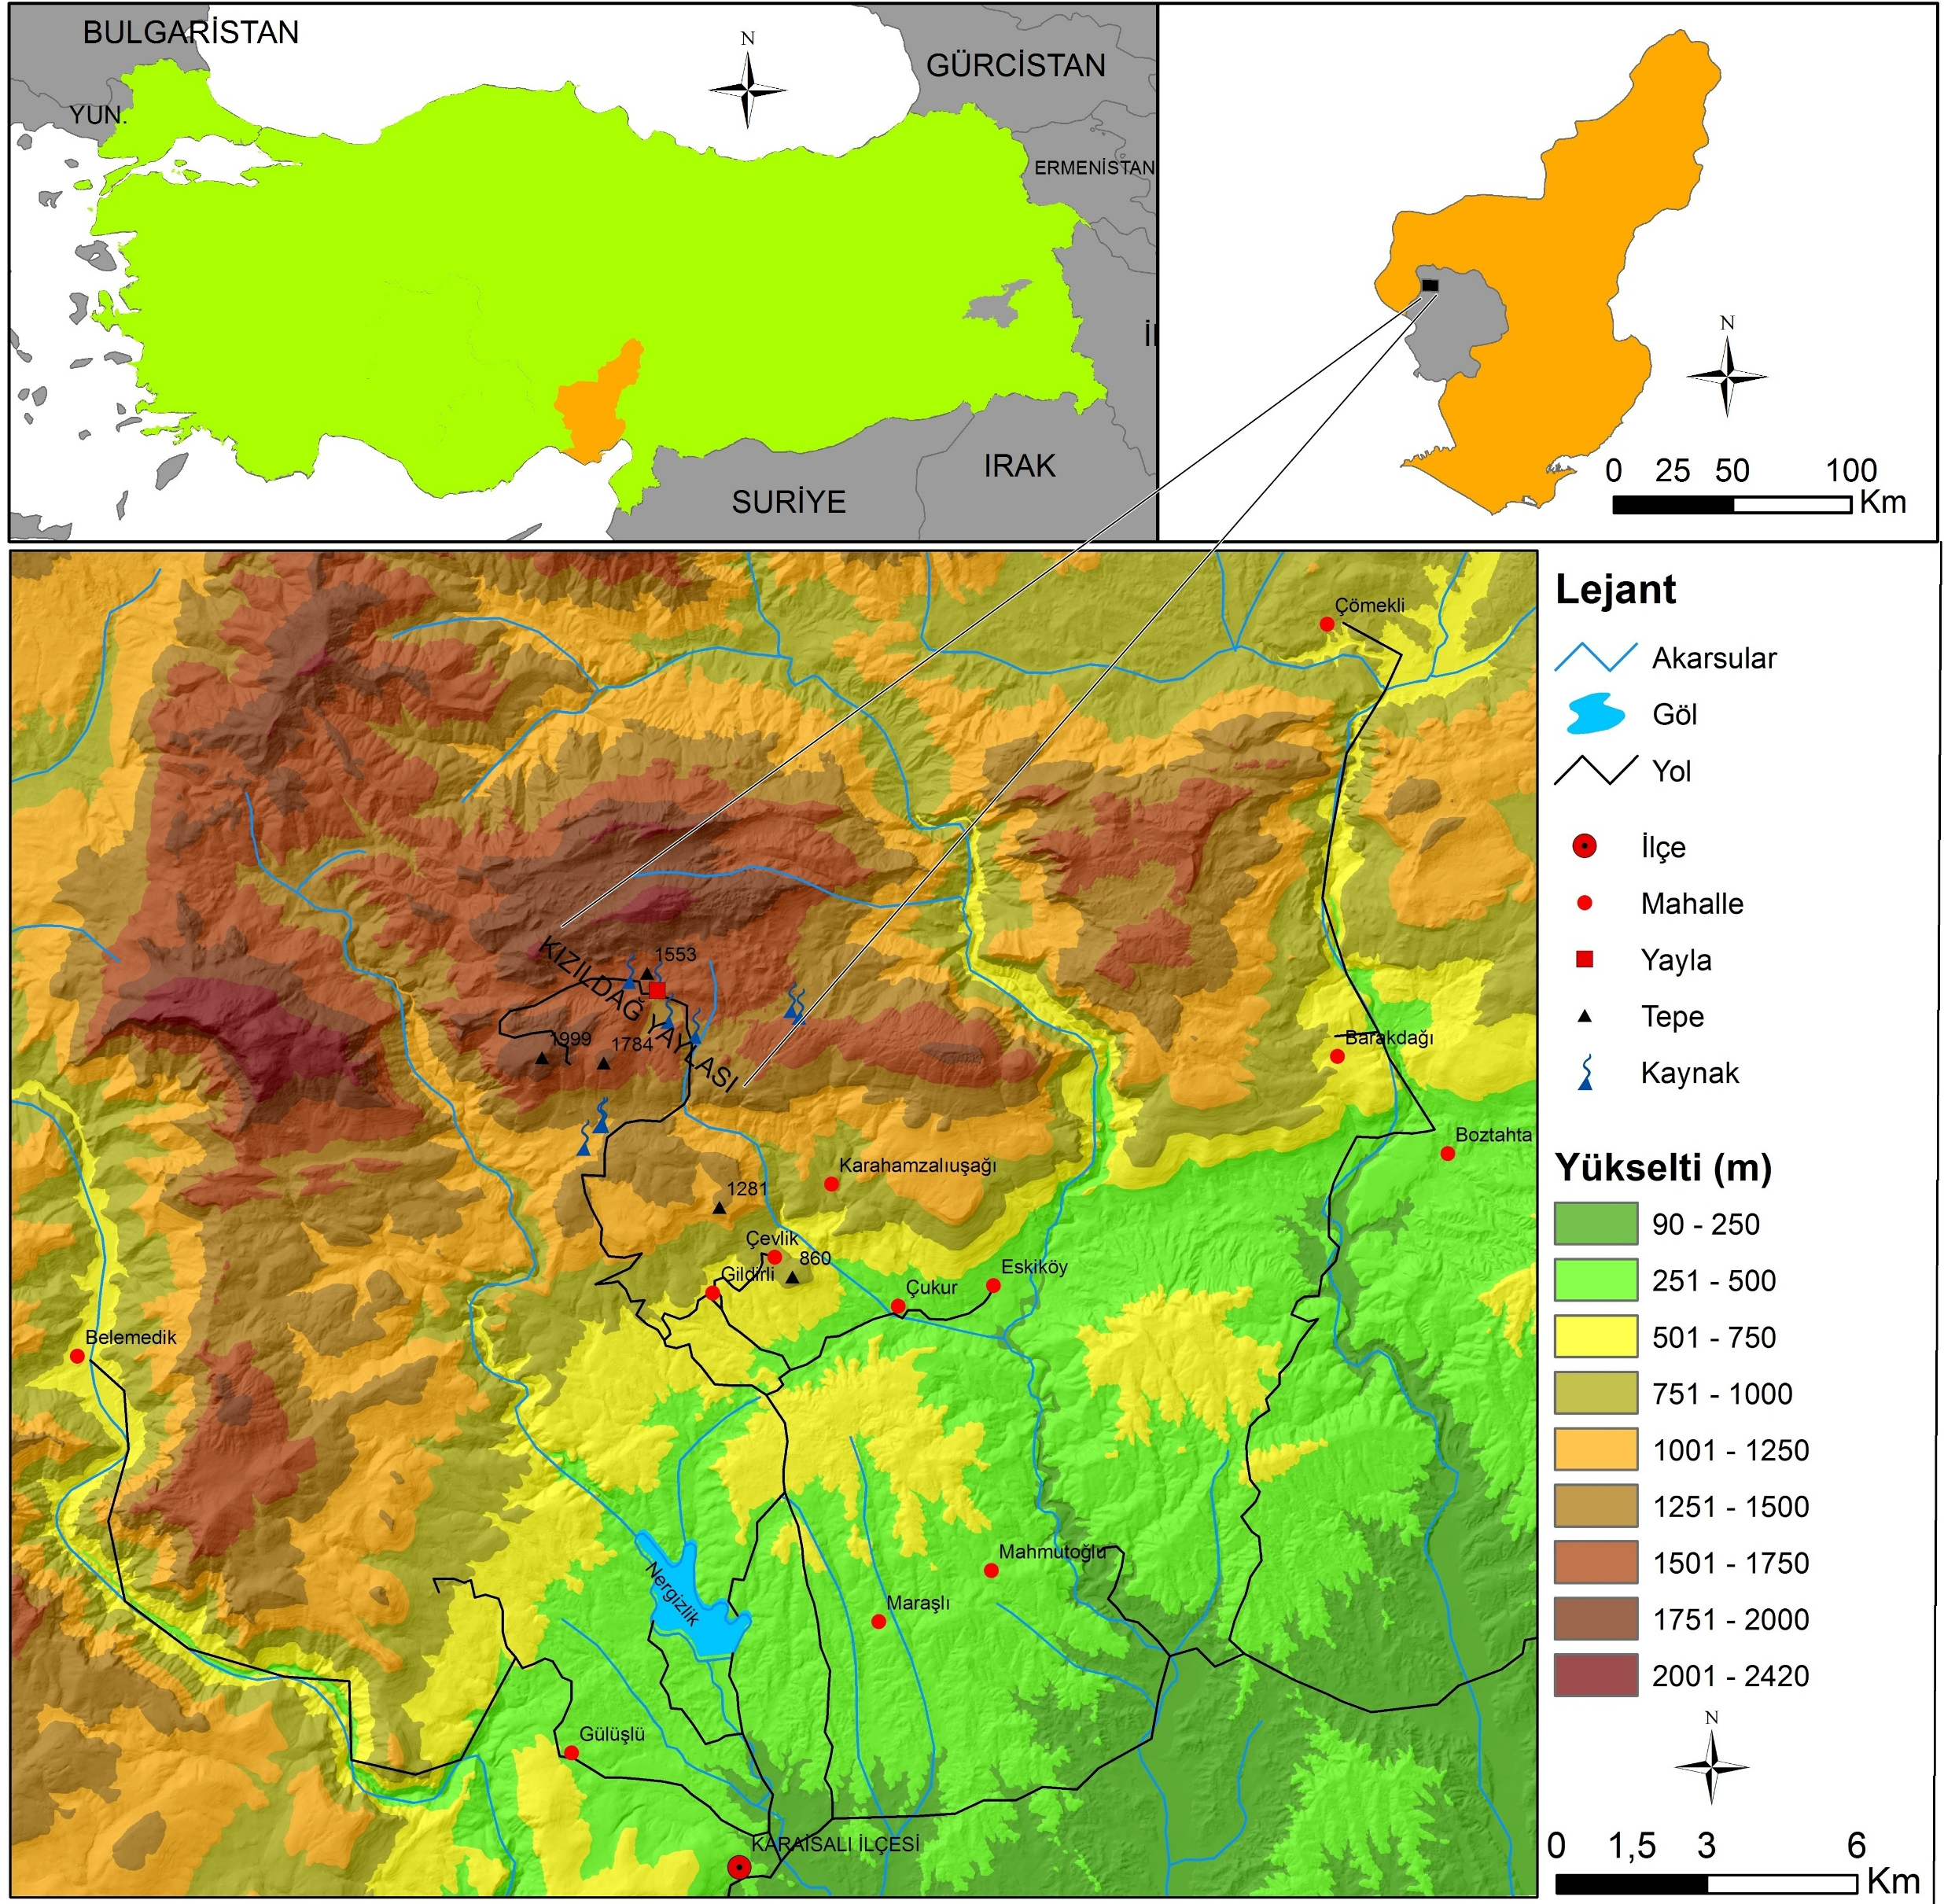
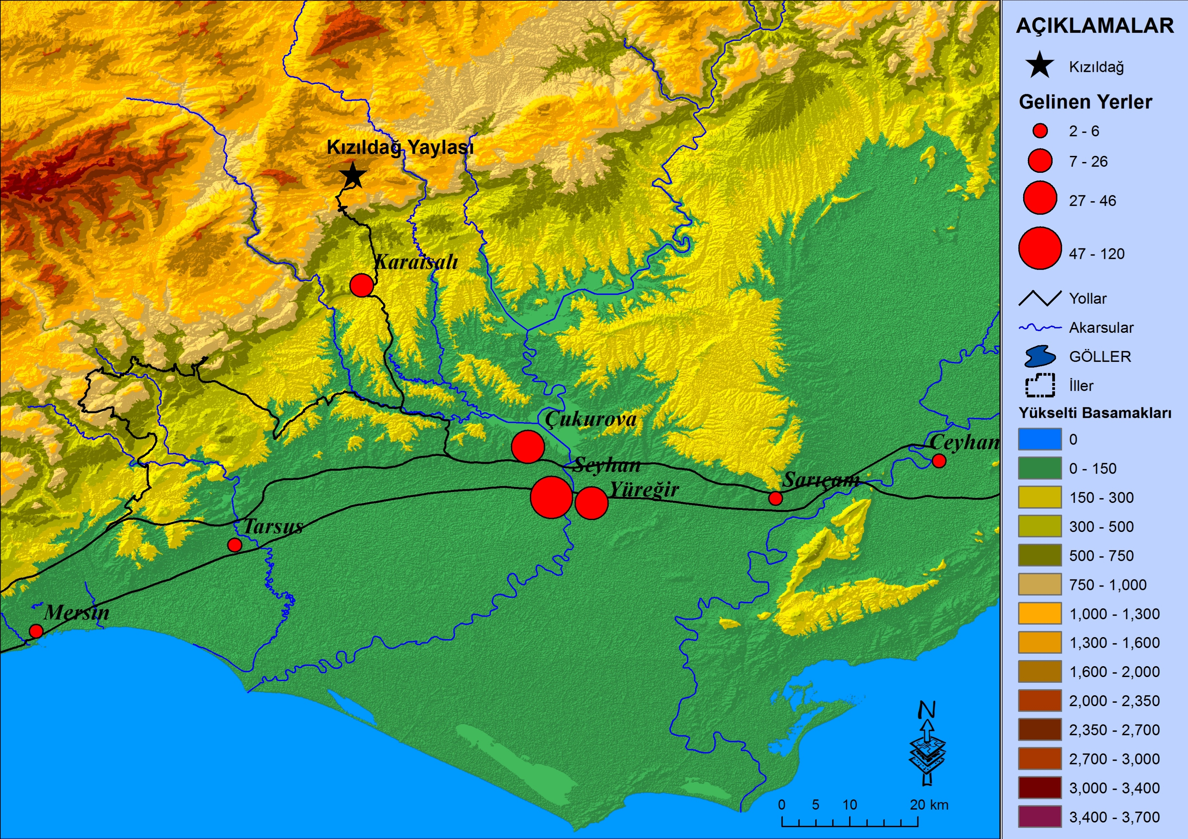
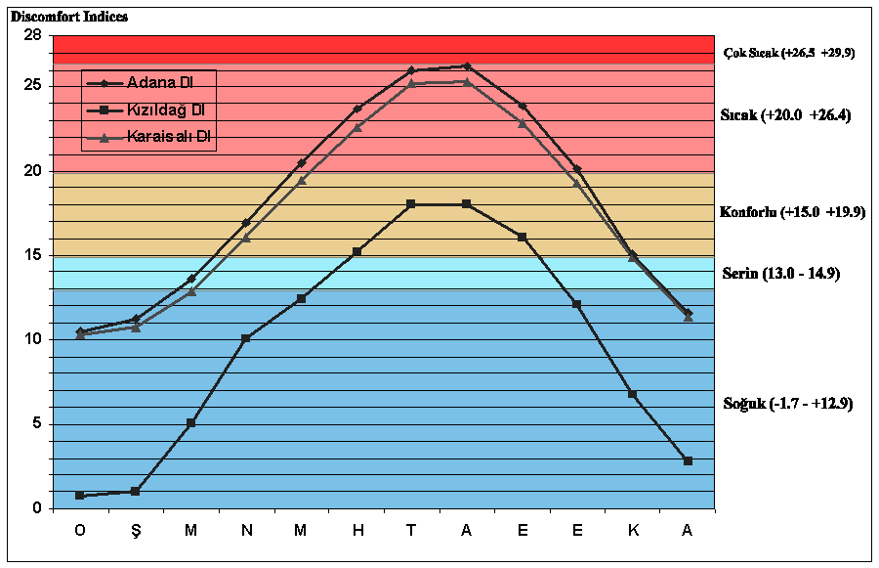

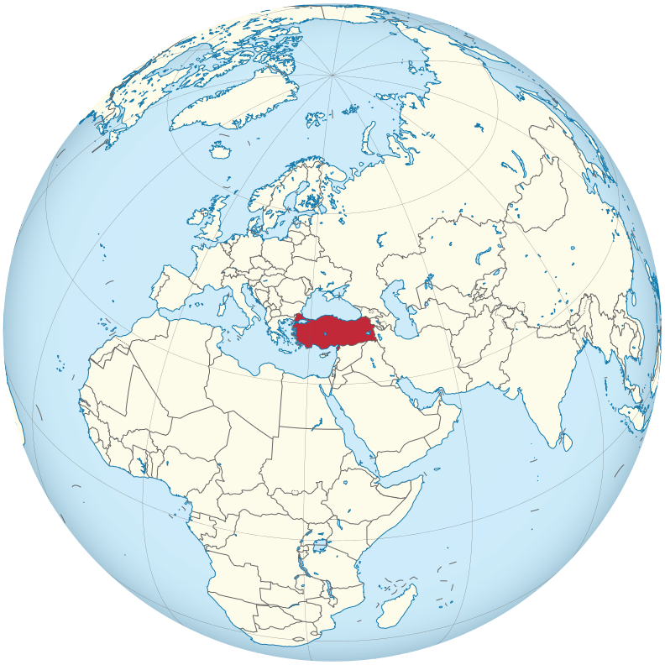
TEZİN BAŞLIĞI BURAYA YAZILMALIDIR.
BAŞLIK EN FAZLA 3 SATIR OLMALIDIR.
Öğrencinin: Adı SOYADI
Danışmanın: Unvanı Adı SOYADI
ÖZET: Tezin özeti buraya yazılmalıdır. Tezin özeti buraya yazılmalıdır. Tezin özeti buraya yazılmalıdır. Tezin özeti buraya yazılmalıdır. Tezin özeti buraya yazılmalıdır. Tezin özeti buraya yazılmalıdır. Tezin özeti buraya yazılmalıdır. Tezin özeti buraya yazılmalıdır. Tezin özeti buraya yazılmalıdır. Tezin özeti buraya yazılmalıdır. Tezin özeti buraya yazılmalıdır. Tezin özeti buraya yazılmalıdır. Tezin özeti buraya yazılmalıdır. Tezin özeti buraya yazılmalıdır. Tezin özeti buraya yazılmalıdır. Tezin özeti buraya yazılmalıdır. Tezin özeti buraya yazılmalıdır. Tezin özeti buraya yazılmalıdır. Tezin özeti buraya yazılmalıdır. Tezin özeti buraya yazılmalıdır. Tezin özeti buraya yazılmalıdır. Tezin özeti buraya yazılmalıdır. Tezin özeti buraya yazılmalıdır. Tezin özeti buraya yazılmalıdır. Tezin özeti buraya yazılmalıdır. Tezin özeti buraya yazılmalıdır. Tezin özeti buraya yazılmalıdır. Tezin özeti buraya yazılmalıdır. Tezin özeti buraya yazılmalıdır. Tezin özeti buraya yazılmalıdır. Tezin özeti buraya yazılmalıdır.
GİRİŞ
Tezin giriş bölümü buraya yazılmalıdır. Tezin giriş bölümü buraya yazılmalıdır. Tezin giriş bölümü buraya yazılmalıdır.
Konu: Konu burada tanıtılmalıdır. Konu burada tanıtılmalıdır. Konu burada tanıtılmalıdır. Konu burada tanıtılmalıdır. Konu burada tanıtılmalıdır.
Problem: Problem cümlesi burada verilmelidir. Problem cümlesi burada verilmelidir.
Amaç: Amaç cümleleri burada verilmelidir. Amaç cümleleri burada verilmelidir. Amaç cümleleri burada verilmelidir.
BULGULAR
Tezin Bulguları buraya yazılmalıdır. Tezin Bulguları buraya yazılmalıdır. Tezin Bulguları buraya yazılmalıdır. Tezin Bulguları buraya yazılmalıdır. Tezin Bulguları buraya yazılmalıdır. Tezin Bulguları buraya yazılmalıdır. Tezin Bulguları buraya yazılmalıdır. Tezin Bulguları buraya yazılmalıdır.
Alt Başlık 1: Bulguların alt başlığı buraya açıklanmalıdır. Bulguların alt başlığı buraya açıklanmalıdır. Gerekirse şekil eklenebilir (Şekil 2).
Alt Başlık 2: Bulguların ikinci alt başlığı buraya açıklanmalıdır. Bulguların ikinci alt başlığı buraya açıklanmalıdır. Gerekirse şekil eklenebilir (Şekil 3).
Alt Başlık 3: Bulguların üçüncü alt başlığı buraya yazılmalıdır. Bulguların üçüncü alt başlığı buraya yazılmalıdır. Gerekirse şekil eklenebilir. Gerekirse şekil eklenebilir (Şekil 4).
Alt Başlık 4: Bulguların dördüncü alt başlığı buradan devam edebilir. Bulguların dördüncü alt başlığı buradan devam edebilir. Gerekirse şekil eklenebilir. Gerekirse şekil eklenebilir (Şekil 5).
ÇALIŞMA ALANI
Çalışma alanı burada yazılmalıdır. Konum, topografya vb. haritalar eklenebilir. Örnek Lokasyon haritası eklidir. Çalışma alanı burada yazılmalıdır. Konum, topografya vb. haritalar eklenebilir. Çalışma alanı burada yazılmalıdır. Konum, topografya vb. haritalar eklenebilir (Şekil 1).
Şekil 2: Örnek yükselti profili
Şekil 5: Örnek harita
SONUÇ VE ÖNERİLER
Tezin sonuç ve öneriler bölümü buraya yazılmalıdır. Sonuç: Tezin sonuçları burada belirtilmelidir. Tezin sonuçları burada belirtilmelidir. Tezin sonuçları burada belirtilmelidir. Tezin sonuçları burada belirtilmelidir. Tezin sonuçları burada belirtilmelidir. Tezin sonuçları burada belirtilmelidir. Tezin sonuçları burada belirtilmelidir. Tezin sonuçları burada belirtilmelidir. Tezin sonuçları burada belirtilmelidir. Tezin sonuçları burada belirtilmelidir.
Öneriler: Tezin sonuçlarına göre yapılacak olan önerileri burada belirtilmelidir. Tezin sonuçlarına göre yapılacak olan önerileri burada belirtilmelidir. Tezin sonuçlarına göre yapılacak olan önerileri burada belirtilmelidir. Tezin sonuçlarına göre yapılacak olan önerileri burada belirtilmelidir. Tezin sonuçlarına göre yapılacak olan önerileri burada belirtilmelidir. Tezin sonuçlarına göre yapılacak olan önerileri burada belirtilmelidir.
Şekil 1: Örnek Lokasyon Haritası
Şekil 3: Örnek harita
MATERYAL VE METOT
Veri ve yöntem bölümü buraya yazılmalıdır. Veri ve yöntem bölümü buraya yazılmalıdır. Veri ve yöntem bölümü buraya yazılmalıdır.
Materyal: Çalışma kullanılan veriler burada kaynakları ile belirtilmelidir. Çalışma kullanılan veriler burada kaynakları ile belirtilmelidir. Çalışma kullanılan veriler burada kaynakları ile belirtilmelidir. Çalışma kullanılan veriler burada kaynakları ile belirtilmelidir.
Metot: Çalışmada kullanılan yöntemler burada verilmelidir. İstenirse iş akış şeması da çizilebilir. Çalışmada kullanılan yöntemler burada verilmelidir. İstenirse iş akış şeması da çizilebilir. Çalışmada kullanılan yöntemler burada verilmelidir.
İstenirse iş akış şeması da çizilebilir.
KAYNAKLAR
Tezde kullanılan kaynaklar burada verilmelidir.
Tezde kullanılan kaynaklar burada verilmelidir.
Tezde kullanılan kaynaklar burada verilmelidir.
Tezde kullanılan kaynaklar burada verilmelidir.
Tezde kullanılan kaynaklar burada verilmelidir.
Tezde kullanılan kaynaklar burada verilmelidir.
Tezde kullanılan kaynaklar burada verilmelidir.
Tezde kullanılan kaynaklar burada verilmelidir.
Tezde kullanılan kaynaklar burada verilmelidir.
Tezde kullanılan kaynaklar burada verilmelidir.
Tezde kullanılan kaynaklar burada verilmelidir.
Tezde kullanılan kaynaklar burada verilmelidir.
Tezde kullanılan kaynaklar burada verilmelidir.
Tezde kullanılan kaynaklar burada verilmelidir.
Şekil 4: Örnek Grafik

